Slide 1
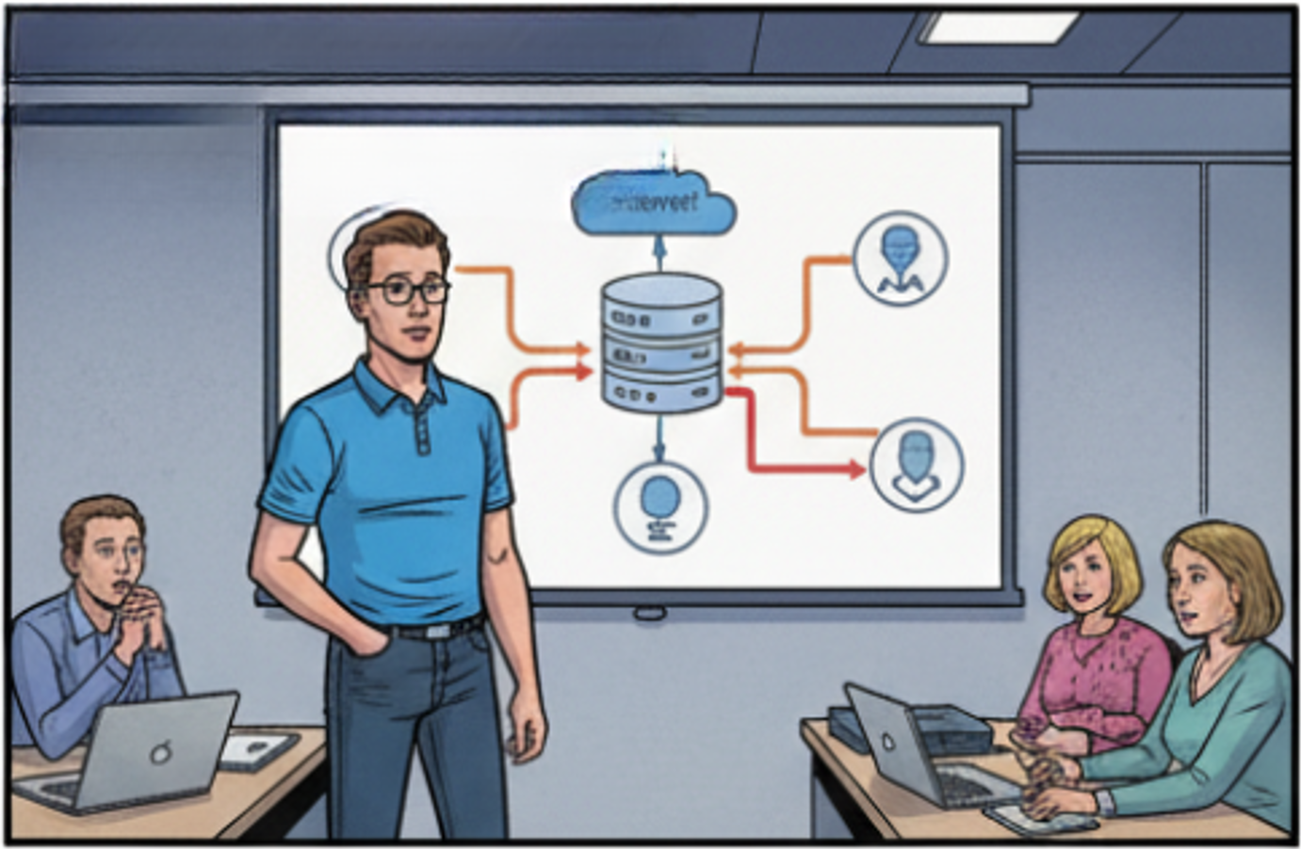
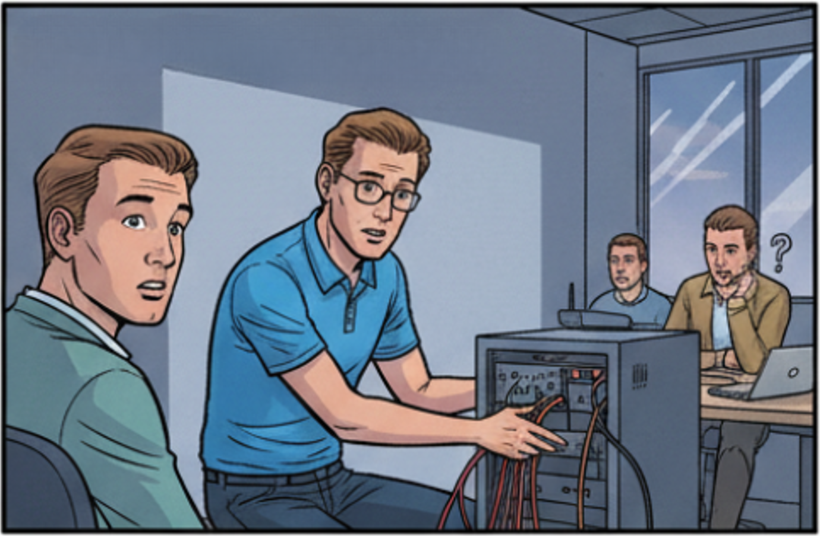
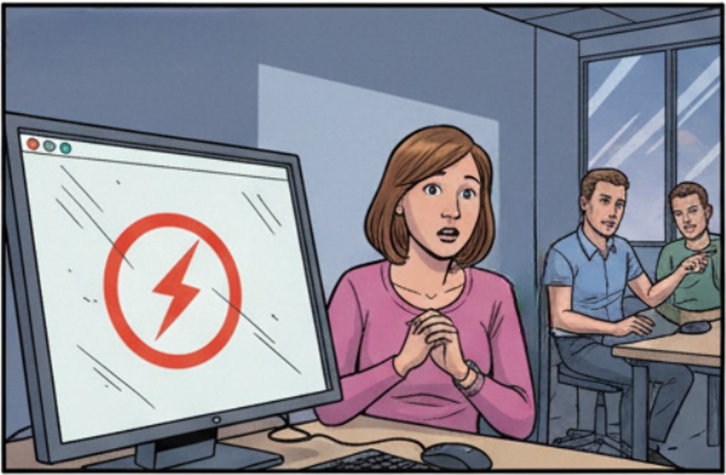

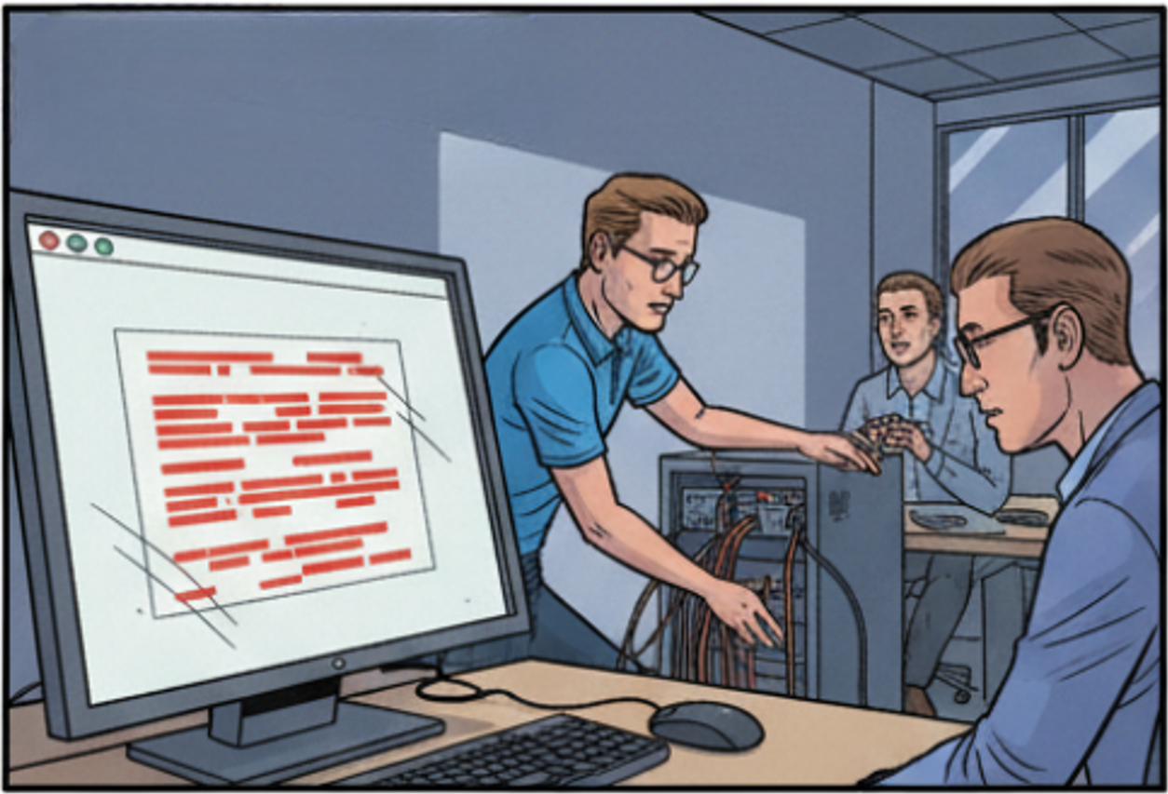
Unsere heutige Schulung thematisiert die Funktionsweise, Installation und Konfiguration moderner Webserver.
Schnell merkt B., dass sein Programm für die eintägige Weiterbildung zu ambitioniert ist.
Wir müssen noch Virtual Hosts, TLS-Zertifikate und Logging schaffen – sonst wird das Bild unvollständig.
Super, genau das brauchen wir für unsere Projekte – Praxis ist uns am wichtigsten.
Ich komme kaum hinterher, das sind ganz schön viele neue Konzepte auf einmal.
Ich möchte mir die Bögen mit dem Feedback gar nicht ansehen…
Wenn ich kürze, fehlen wichtige Bausteine – wenn ich weitermache, verliere ich die Gruppe.
Ich kann die Konfigurations-datei nicht mehr testen – der Dienst reagiert gar nicht.
Mein Browser lädt nur noch, es kommt gar keine Antwort vom Server.
… Inhaltlich spannend, aber viel zu vollgestopft, und die Übung hat kaum funktioniert.
Ausgerechnet während der zentralen Praxisübung fällt der Server aus.
ERSTELLT MIT musely.ai

